Slide 1
Task 7
Team Orange

Slide 2
Backlog
ID | Title | Work Item Type | State | Effort | Value Area | Iteration Path
13 | App-Struktur aufsetzten | Product Backlog Item | New | 25 | Business | VaadinApp\Sprint 1
17 | H2 Datenbank einrichten | Task | Open |  |  | VaadinApp\Sprint 1
14 | Grundschema Datenbank aufsetzten | Task | Open |  |  | VaadinApp\Sprint 1
20 | JPA Aufsetzen | Task | Open |  |  | VaadinApp\Sprint 1
21 | Bootstrapper strukturieren | Task | Open |  |  | VaadinApp\Sprint 1
15 | Übergabe von Parametern zwischen Views | Task | Open |  |  | VaadinApp\Sprint 1
22 | App Struktur implementieren | Task | Open |  |  | VaadinApp\Sprint 1
24 | init UnitTest project | Task | Open |  |  | VaadinApp\Sprint 1
1 | Stammdaten erfassen und editieren | Product Backlog Item | New | 22 | Business | VaadinApp
10 | Entities für Person erstellen | Task | Open |  |  | VaadinApp\Sprint 1
11 | Repository für Personen erstellen | Task | Open |  |  | VaadinApp\Sprint 1
19 | GUI für Personendaten (PersonDataView) erstellen | Task | Open |  |  | VaadinApp\Sprint 1

Slide 3
Backlog
ID | Title | Work Item Type | State | Effort | Value Area | Iteration Path
13 | App-Struktur aufsetzten | Product Backlog Item | New | 25 | Business | VaadinApp\Sprint 1
17 | H2 Datenbank einrichten | Task | Open |  |  | VaadinApp\Sprint 1
14 | Grundschema Datenbank aufsetzten | Task | Open |  |  | VaadinApp\Sprint 1
20 | JPA Aufsetzen | Task | Open |  |  | VaadinApp\Sprint 1
21 | Bootstrapper strukturieren | Task | Open |  |  | VaadinApp\Sprint 1
15 | Übergabe von Parametern zwischen Views | Task | Open |  |  | VaadinApp\Sprint 1
22 | App Struktur implementieren | Task | Open |  |  | VaadinApp\Sprint 1
24 | init UnitTest project | Task | Open |  |  | VaadinApp\Sprint 1
1 | Stammdaten erfassen und editieren | Product Backlog Item | New | 22 | Business | VaadinApp
10 | Entities für Person erstellen | Task | Open |  |  | VaadinApp\Sprint 1
11 | Repository für Personen erstellen | Task | Open |  |  | VaadinApp\Sprint 1
19 | GUI für Personendaten (PersonDataView) erstellen | Task | Open |  |  | VaadinApp\Sprint 1

Slide 4
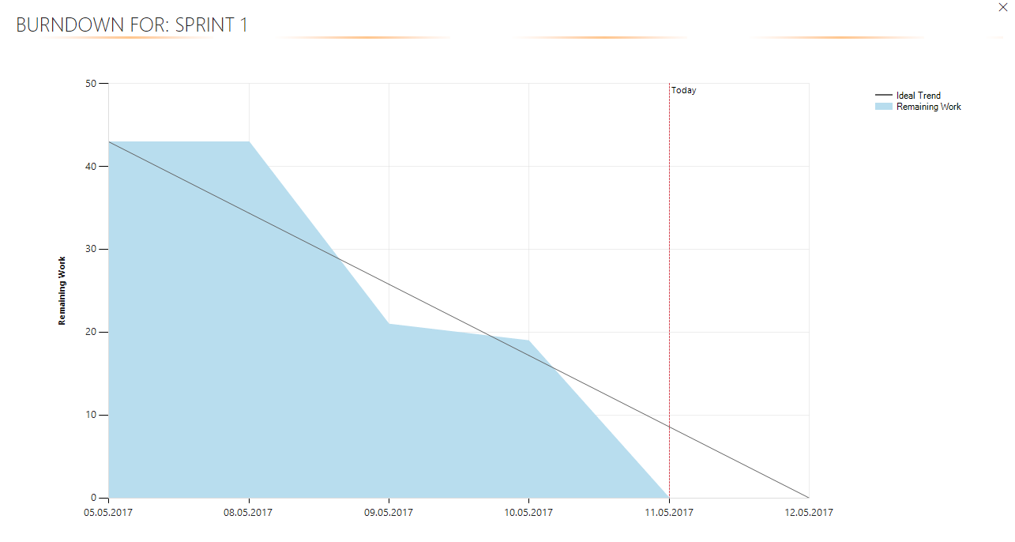
Burndown Sprint 1

Slide 5
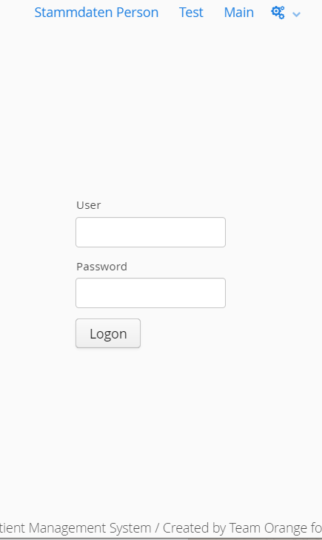
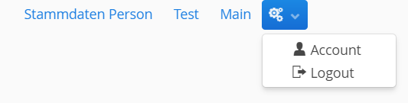
Login / Logout

Slide 6
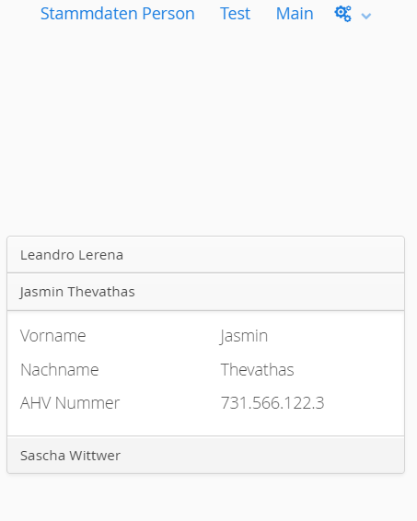
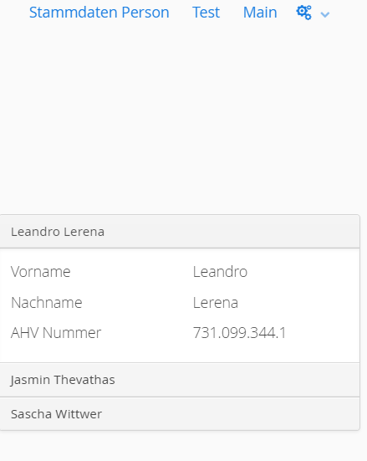
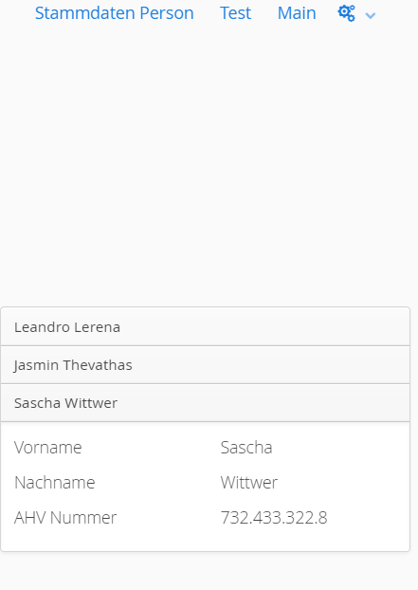
Stammdaten anzeigen

Slide 7
Thank you!

